Slide 1
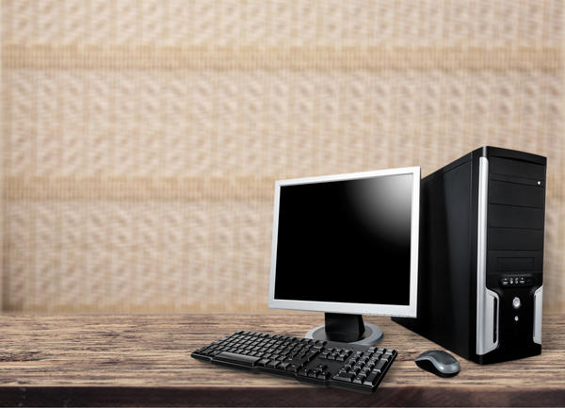
Ensamblado de equipos informáticos
Carlos González Martín

Slide 2
Riesgos para los equipos informáticos
La electricidad estática es algo que todos tenemos en el cuerpo pero para los microprocesadores, placas, graficas… es algo muy malo ya que lo podemos fastidiar. Por eso antes de tocar algunos de los componentes anteriormente nombrados tenemos que tocar algo metálico como la pletina de tierra que tiene un enchufe o tocar algo metálico para que así no tengas electricidad estática.

Slide 3
Otros riesgos
Uno de los mayores riesgos cuando te montas un ordenador es cuando coges el microprocesador para colocarlo en su sitio es tocar los pines ya que los pines son muy pequeños y se doblan fácilmente.

Slide 4
Elementos necesarios para el montaje
Uno de los elementos mas importantes son los manuales de usuario tanto de la placa base y de la caja por que la placa base no sabes por ejemplo donde esta el pin de encendido.

Slide 5
Herramientas y utensilios
Para llevar a cabo el montaje tendremos que usar los utensilios necesarios como por ejemplo:
Destornillador de estrella
Pulsera antiestática
Jeringa con pasta térmica

Slide 6
Caja del ordenador
La caja del ordenador es el armazón en el que se ensamblan los distintos componentes del ordenador. Es el componente que va ha contener a todos los demás, sujetándolos y protegiéndolos, hay muchos tipos de marcas pero normalmente tienen todos lo mismo:
Chasis
Cubierta
Panel frontal
Interruptores
Luces informativas
Conectores externos

Slide 7
Tipos de cajas
Hay muchas cajas en el mercado y lo mas importante es ver el factor de forma de nuestra placa base por que como hay muchos tipos de forma como estos:
AT
ATX
ITX

Slide 8
Instalación de la placa base
Una vez que ya tenemos la placa base y la caja ponemos le embellecedor trasero de la placa base para dejarlo mas bonito y luego presentamos la placa base para ver donde tenemos que poner los espaciadores para que asi tenga una cámara de aire y evitar cortos.

Slide 9
Instalación del microprocesador
Una vez que la placa base esta atornillada a la caja se pone el microprocesador y lo que tendremos que hacer es mover la palanca para desbloquear el zócalo y así poner el microprocesador y que se quede bloqueado y no se mueva, también hay que tener en cuenta la posición del microprocesador en la placa. Normalmente hay una flecha que te indica como se instala por ejemplo, en los zócalos AM4 si no vemos la flecha lo que tenemos que hacer es poner la flecha del procesador hacia el conector de 4 pines que esta arriba a la izquierda o también mirar los pines y con cuidado verlo por que son muy finos.

Slide 10
Instalación del disipador y ventilador
Para instalar el disipador primero ponemos el soporte del disipador que vendrá en la propia caja del disipador pero si no lo trae puede que sea el mismo enganche que tiene la placa base, para instalarlo tienes que mover la palanca que tiene para desbloquear y así que entre mejor pero lo mas IMPORTANTE es poner pasta térmica por que si no vas a romper el procesador por que no va a refrigerar bien.

Slide 11
Instalación de los módulos de RAM
Cuando compramos la placa base veremos que tipo de memoria de RAM es la que usa la placa base ya que hay varios tipos como DDR1, DDR2, DDR3 y DDR4… y no son iguales tanto las conexiones como el espaciado de los huecos.
Para instalarlo o que hay que hacer es mover las pletinas que tiene y así colocar las memorias mirando que entre bien y que las pestañas de los laterales se cierren para así evitar posibles sustos mas adelante.

Slide 12
Testeo de lo que llevamos hecho
Para hacer este testeo ponemos la grafica si no lleva grafica el procesador por que si no te dará un fallo de que no hay grafica si no tenemos grafica integrada.

Slide 13
Instalación de la fuente de alimentación
Para instalar la fuente de alimentación es mirar que el ventilador (si tiene en una cara grande) que este mirando a la placa base para que asi ventile mejor y no se nos rompa la fuente.

Slide 14
Tarjetas de expansión
Como su nombre indica las tarjetas de expansión se usan para expandir mas de lo que viene de serie en la placa base, hay que tener que lo importante es la interfaz de la tarjeta PCI, AGP, PCI express

Slide 15
Almacenamiento secundario
Miraremos que tipo de interfaz tenemos por que hay varios, si los componentes son nuevos usaremos el ATA ya que es el estándar.

Slide 16
Unidades ópticas
Aunque es la tecnología antigua algunos ordenadores lo llevan, pero no se suelen usar a día de hoy

Slide 17
Conexión del panel frontal
El panel frontal se usa para por ejemplo el botón de encendido, los USB y los conectores de auriculares y micrófono, para conectadlo en la placa base hay unos pines para el panel frontal, si no sabemos como se conectan en el manual esta como van conectados.

Slide 18
Preparación para el primer arranque
Revisamos que este todo bien conectado para que así evitar un posible fallo
Luego mirar que tanto los módulos de RAM como todos los módulos
Y probar a encenderlo y normalmente funcionaria pero tendrías solo unas letras y un fondo negro si no has entrado en la BIOS o no has puesto un USB de instalación.

